Slide 1
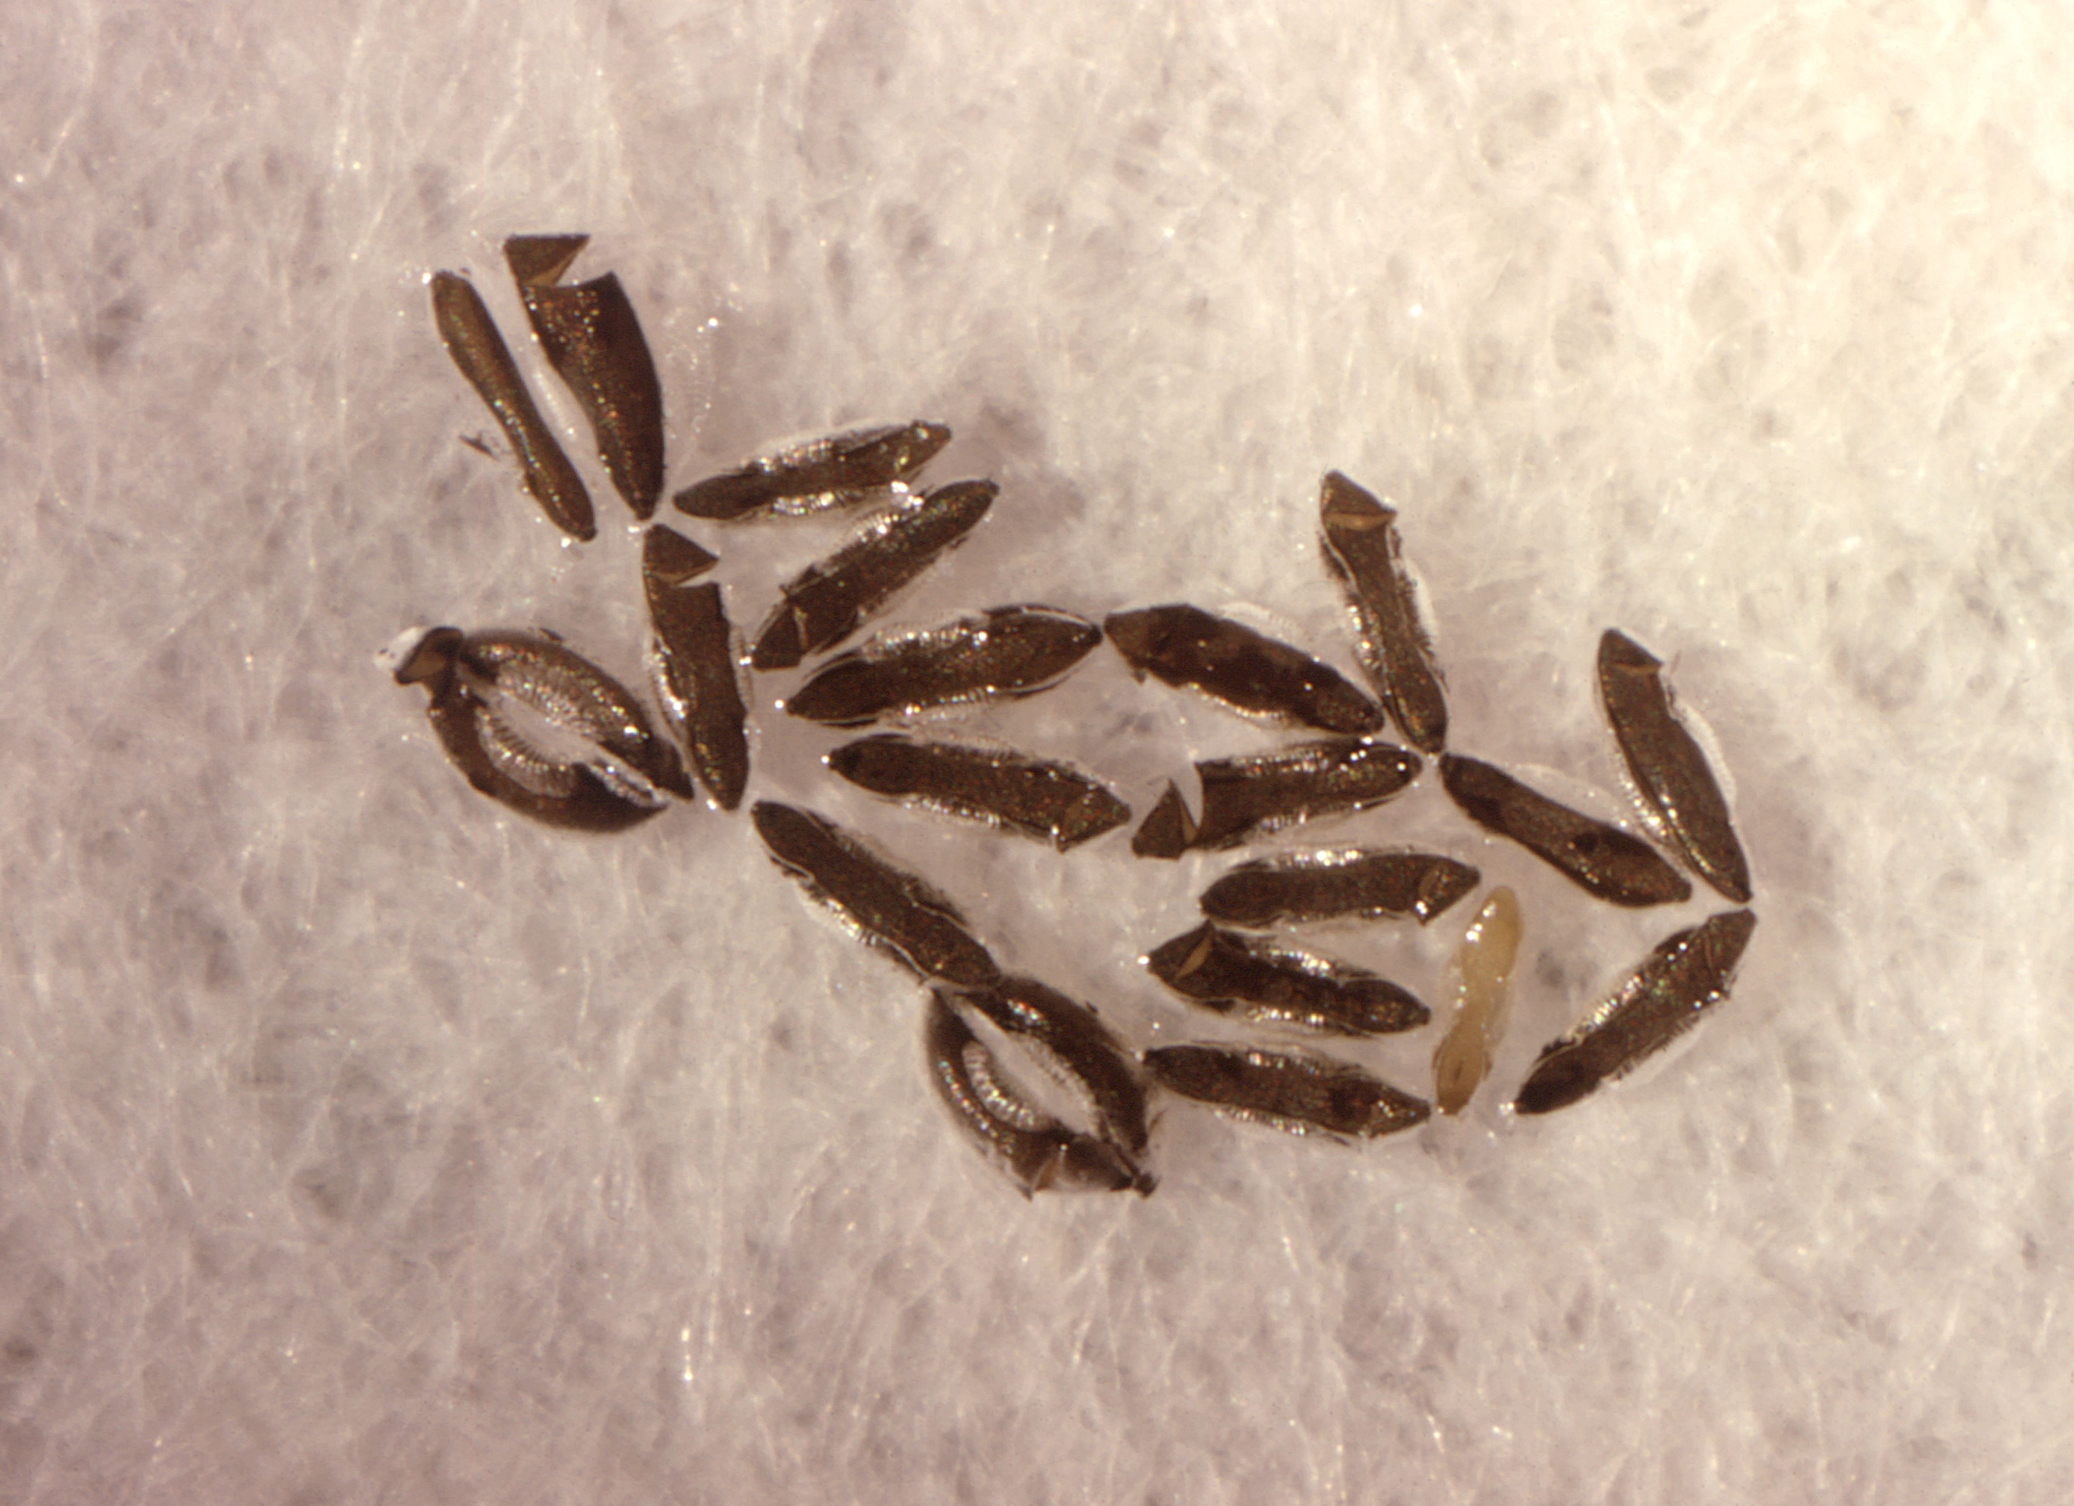

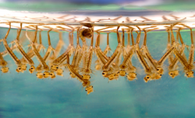
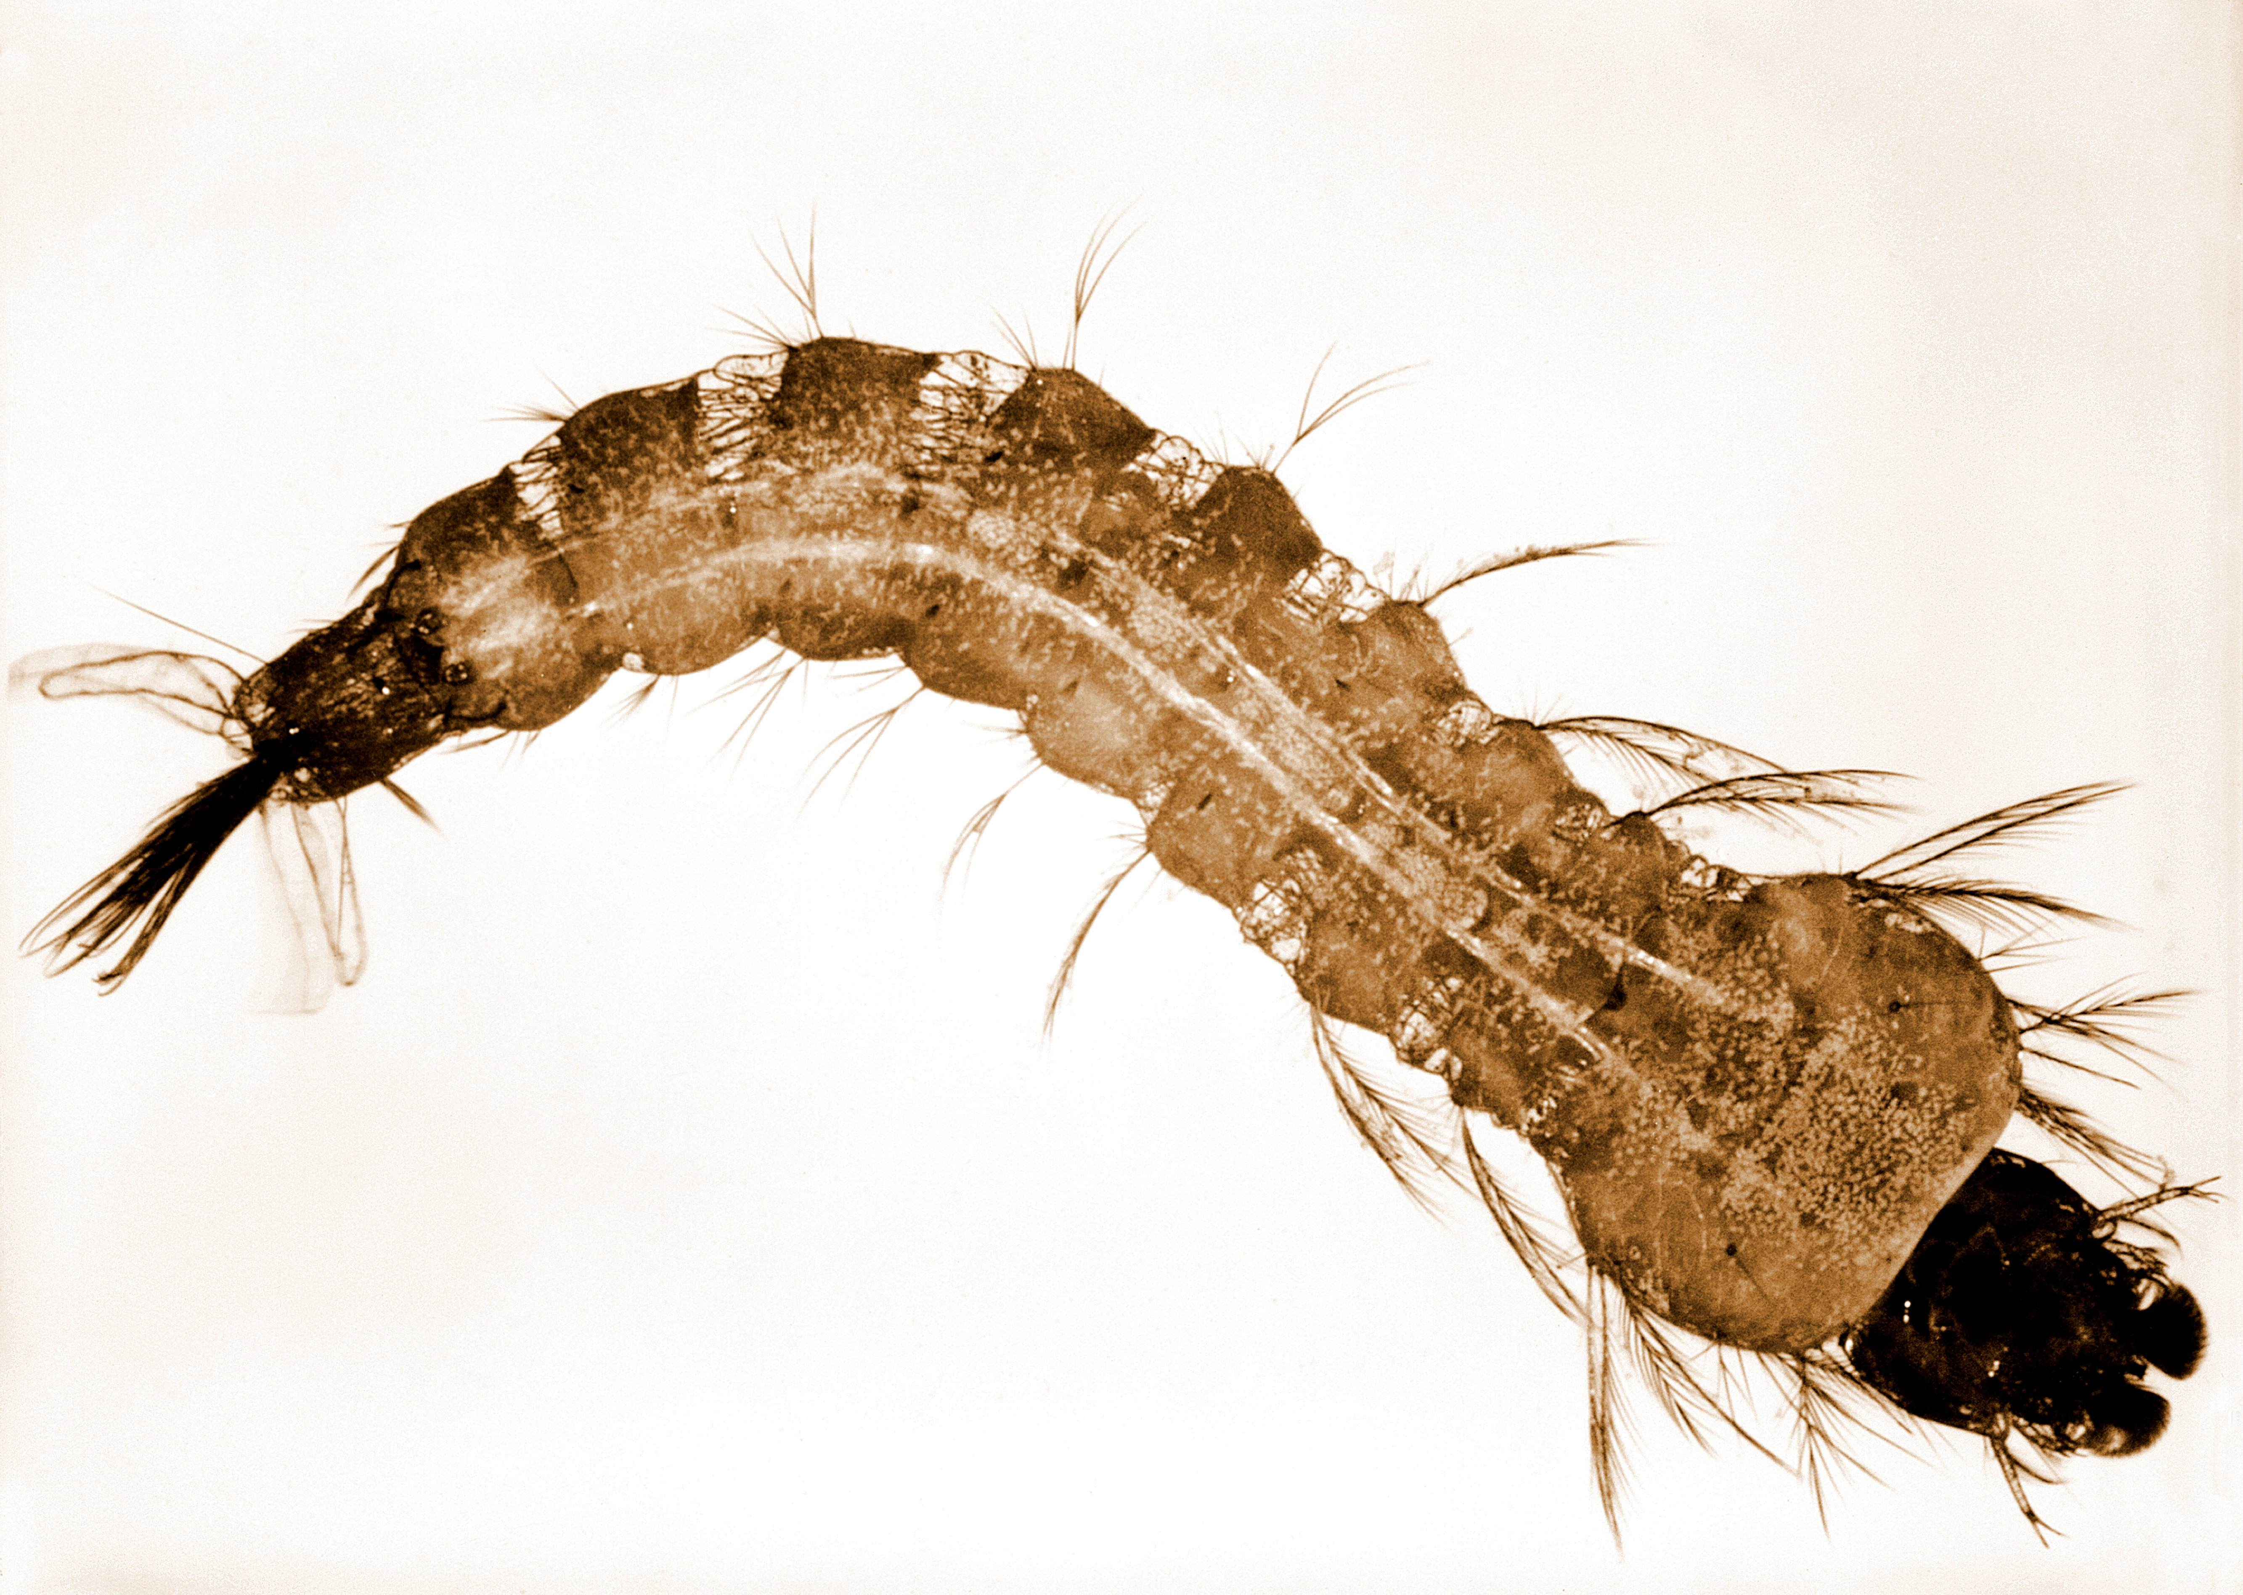
Date : … / … / ... | Prénom : …………………………………………… | QLM Le vivant
Le cycle de vie du moustique
Observe le schéma et légende-le avec les mots qui conviennent.
adulte - œuf - nymphe - larve

